Slide 1

Dr W.GRASSET
Clinique de la Sauvegarde
Le traitement de l’instabilité latérale de la cheville
Docteur Willy GRASSET – Membre titulaire de l’A.F.C.P.
Spécialiste du pied et de la cheville – Clinique de la Sauvegarde

Slide 2
Dr W.GRASSET
Clinique de la Sauvegarde
Instabilité aigue
« l’entorse fraîche »

Slide 3
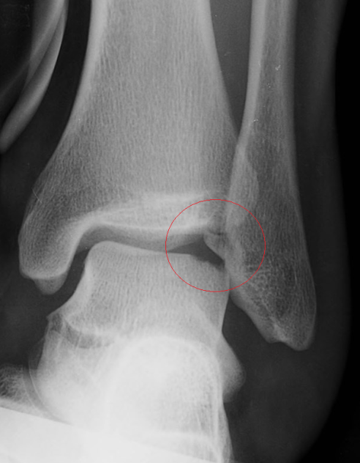
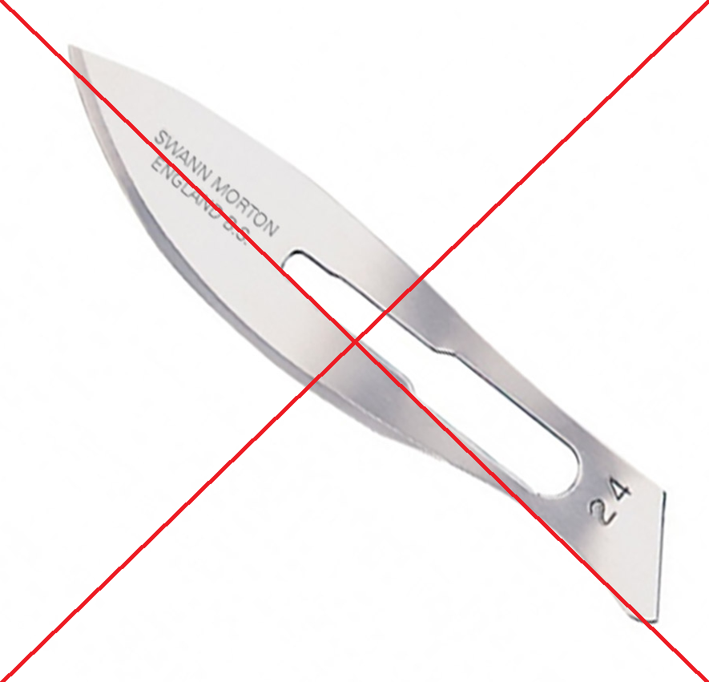
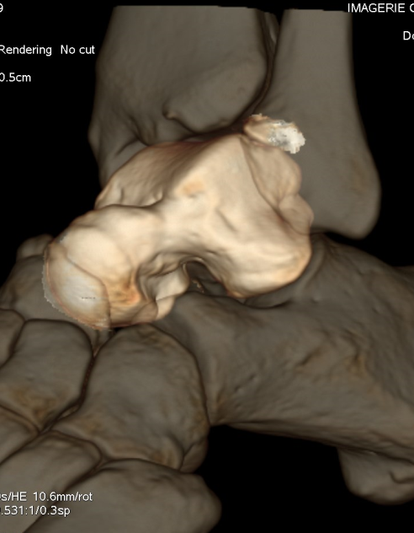
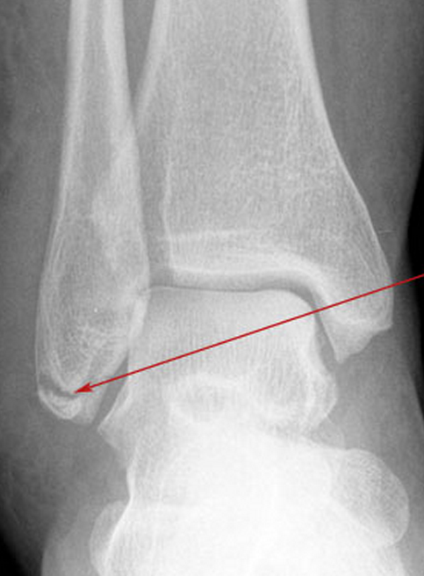
Dr W.GRASSET
Clinique de la Sauvegarde
L’instabilité AIGUE isolée
n’est JAMAIS chirurgicale
(sauf si lésion fracturaire associée)

Slide 4



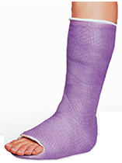
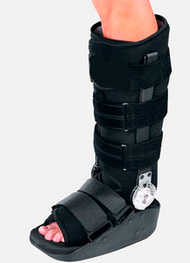
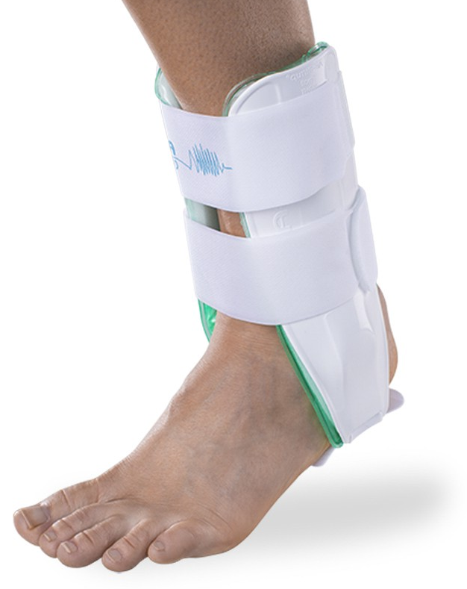
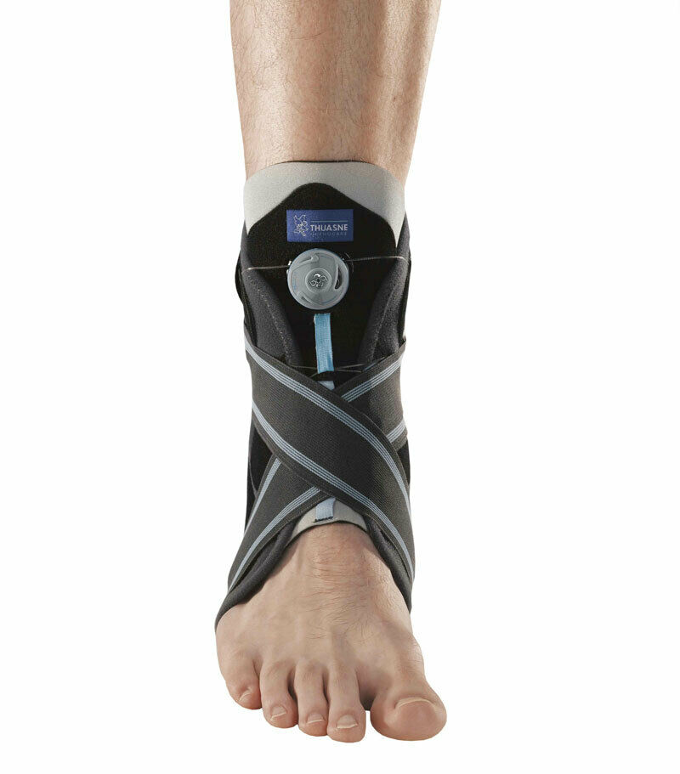
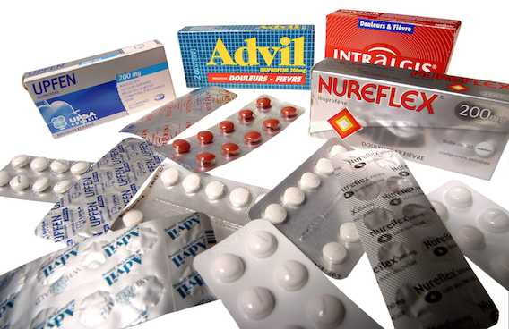
Dr W.GRASSET
Clinique de la Sauvegarde
Un premier épisode d’instabilité doit être IMMOBILISÉ
4-6 semaines
Jour et nuit
Kinésithérapie secondairement

Slide 5
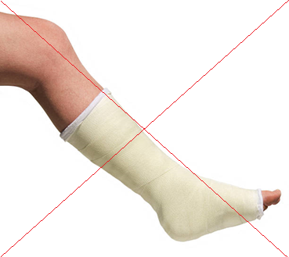
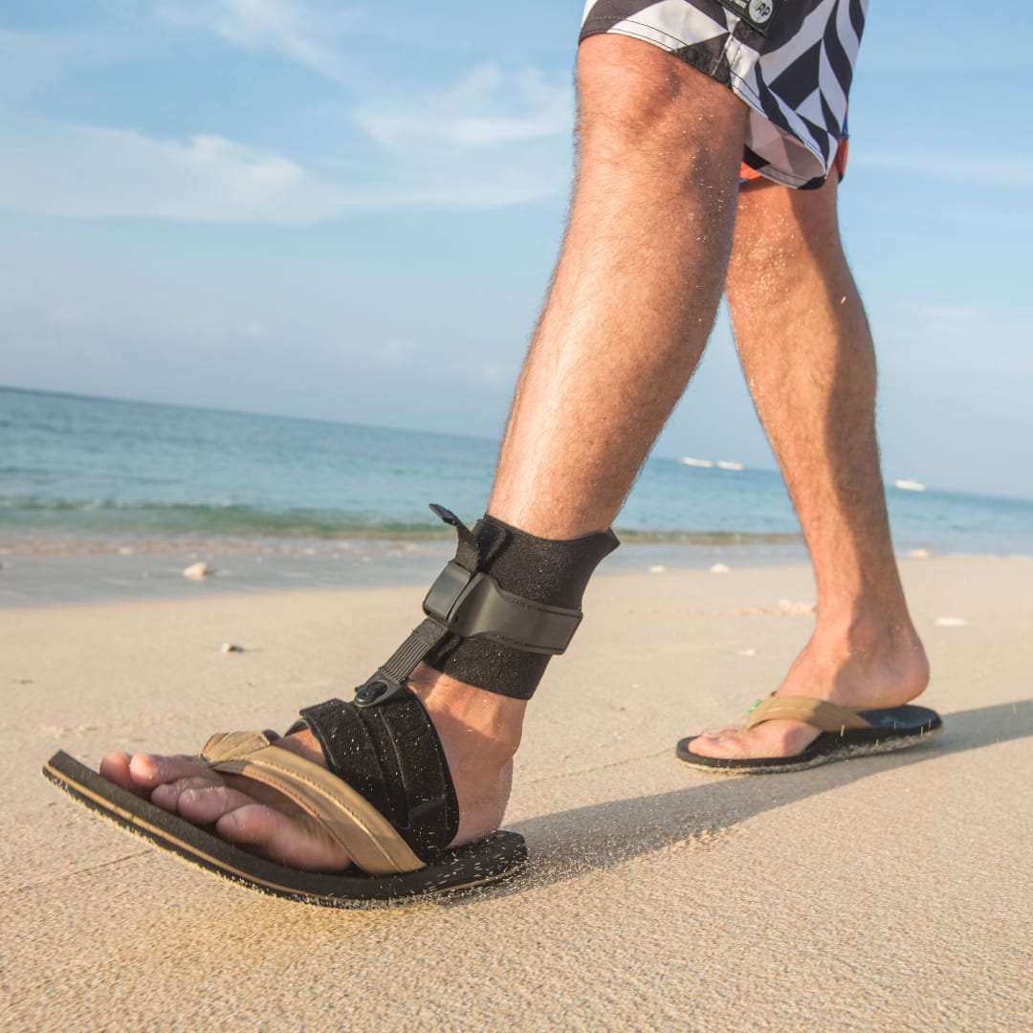
Dr W.GRASSET
Clinique de la Sauvegarde
BIEN IMMOBILISÉ

Slide 6
Dr W.GRASSET
Clinique de la Sauvegarde
Rest
Ice
Compression
Elevation
Protection
Optimal Loading
Ice
Compression
Elevation
Phase 1
Protection
Elevation
Avoid AINS
Compression
Education
Phase 2
Loading
Optimism
Vascularisation
Exercise

Slide 7

Dr W.GRASSET
Clinique de la Sauvegarde
Surtout s’il s’agit d’un PREMIER ÉPISODE
Et si on redoute des LÉSIONS ASSOCIÉES
Il faudra RÉ-EXAMINER
Chopart
Lisfranc
High ankle sprain : SYNDESMOSE
Instabilité des fibulaires

Slide 8
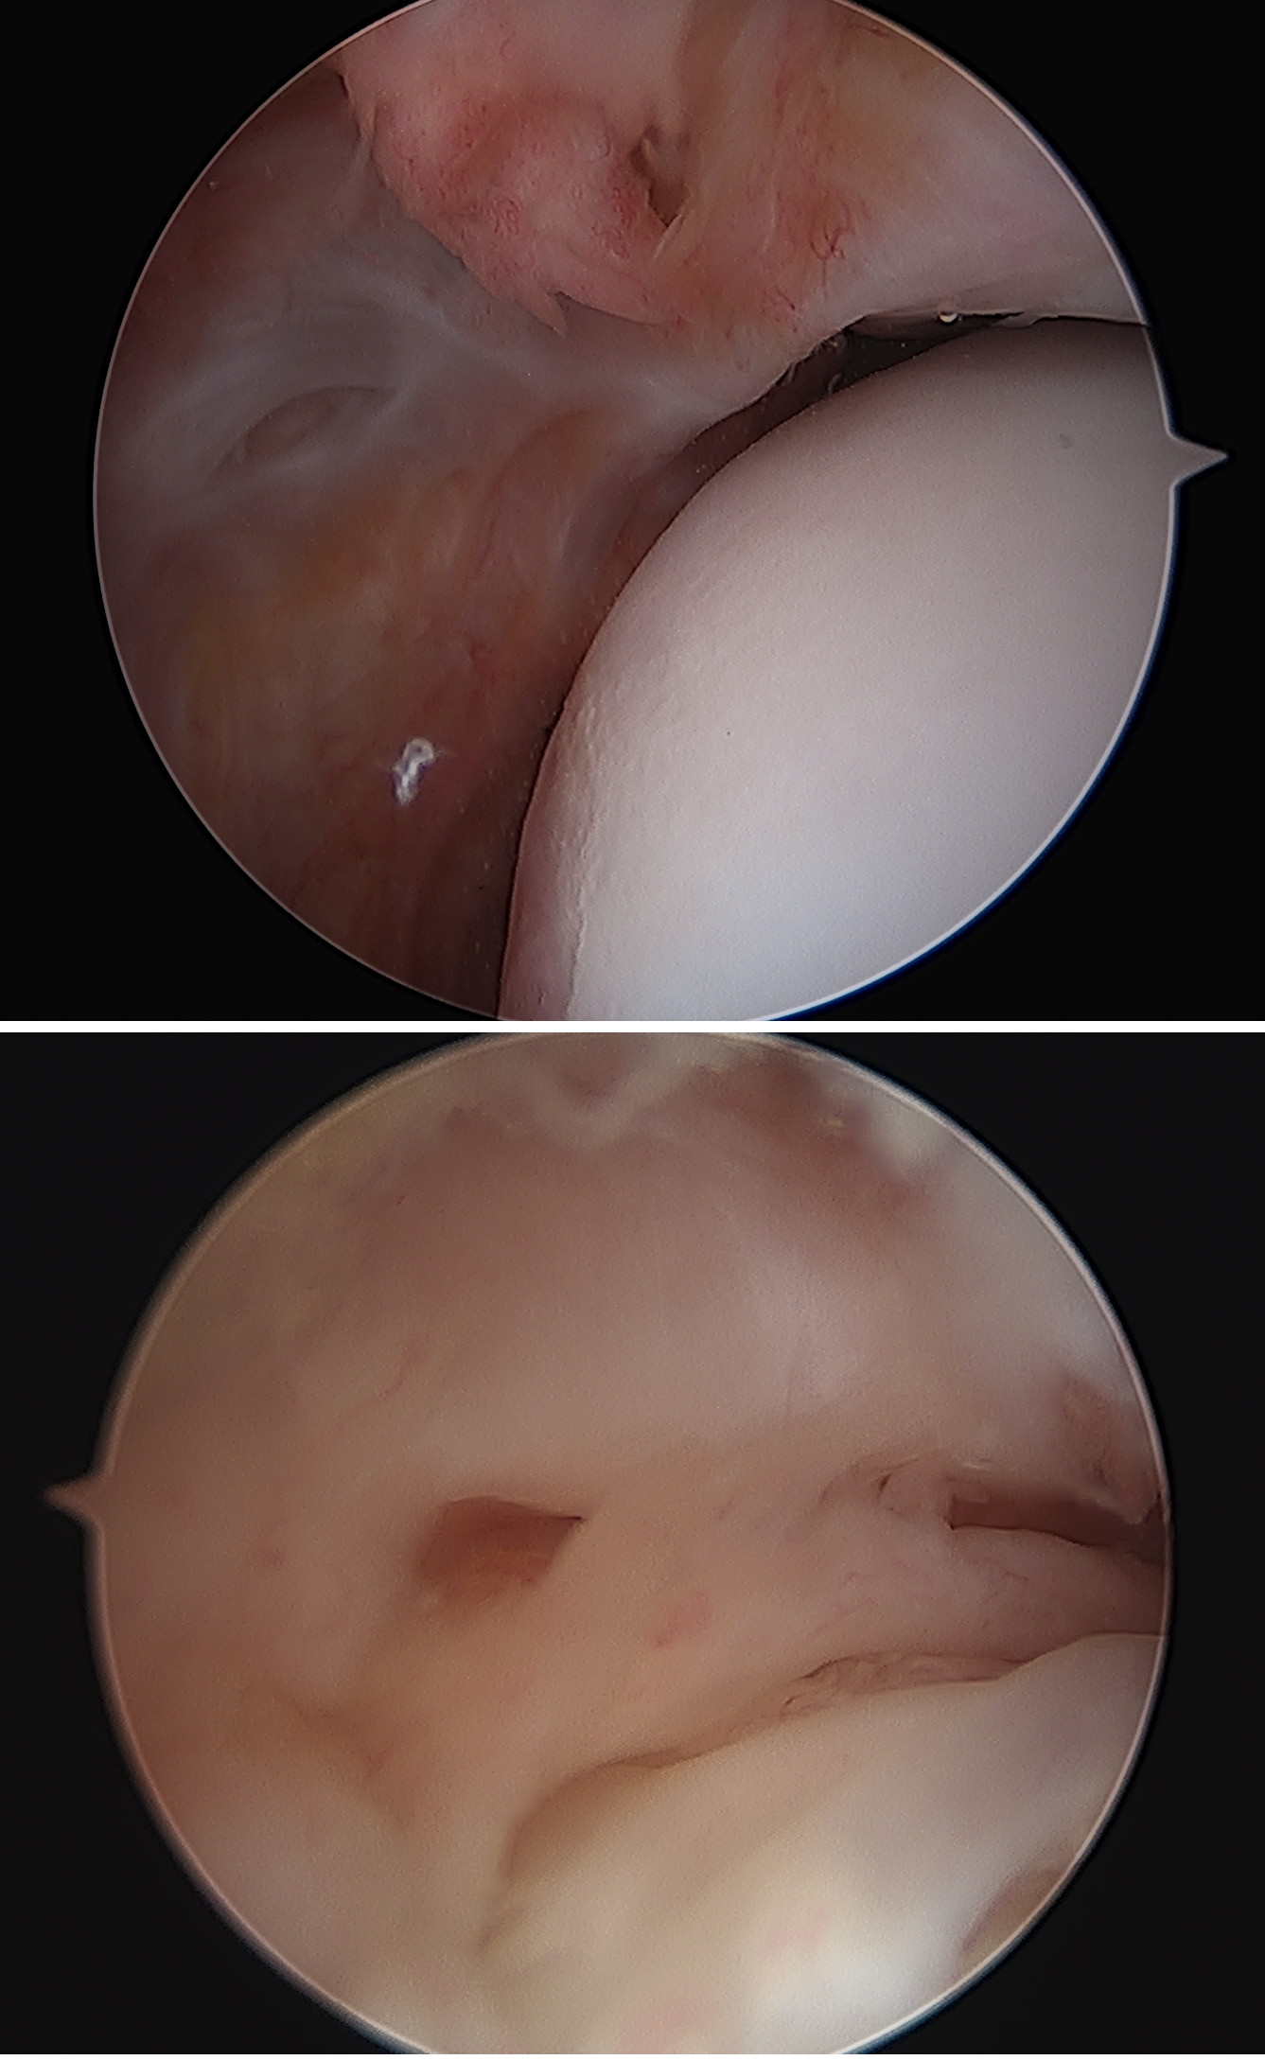
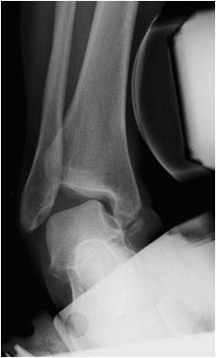
Dr W.GRASSET
Clinique de la Sauvegarde
Risque d’évolution à 6 mois - 1 an:
DOULEURS CHRONIQUES
INSTABILITÉ CHRONIQUE

Slide 9
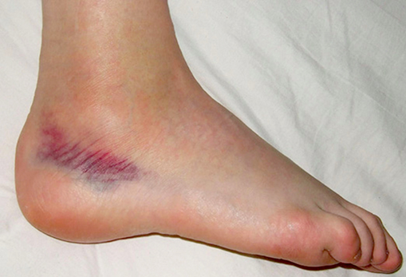
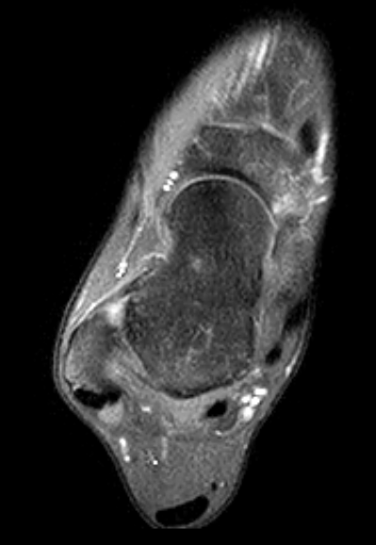
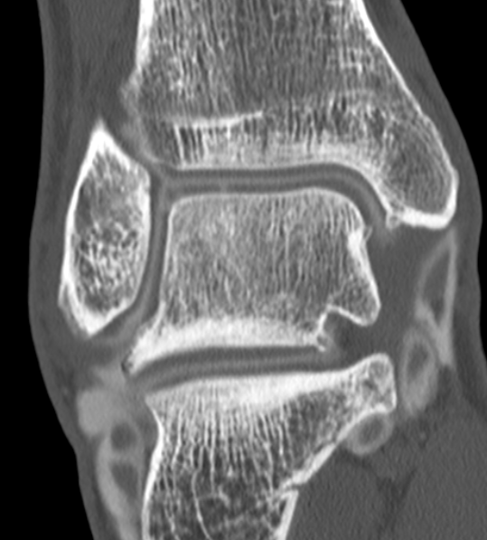
Mauvais dossier clinique
Patient de 20 ans
Premier épisode en inversion il y a 1 mois au football
Entorse « bénigne »
A eu 1 semaine d’attelle le jour, va bien depuis
Vient pour les lésions ligamentaires à l’imagerie
Échographie, arthro-scanner et IRM
On lui a parlé de chirurgie
Dr W.GRASSET
Clinique de la Sauvegarde

Slide 10
Mauvais dossier clinique
Patient de 20 ans
Premier épisode en inversion il y a 1 mois au football
Entorse « bénigne »
A eu 1 semaine d’attelle le jour, va bien depuis
Vient pour les lésions ligamentaires à l’imagerie
Échographie, arthro-scanner et IRM
On lui a parlé de chirurgie
PAR QUI LE PATIENT A ÉTÉ EXAMINÉ ?
Dr W.GRASSET
Clinique de la Sauvegarde

Slide 11
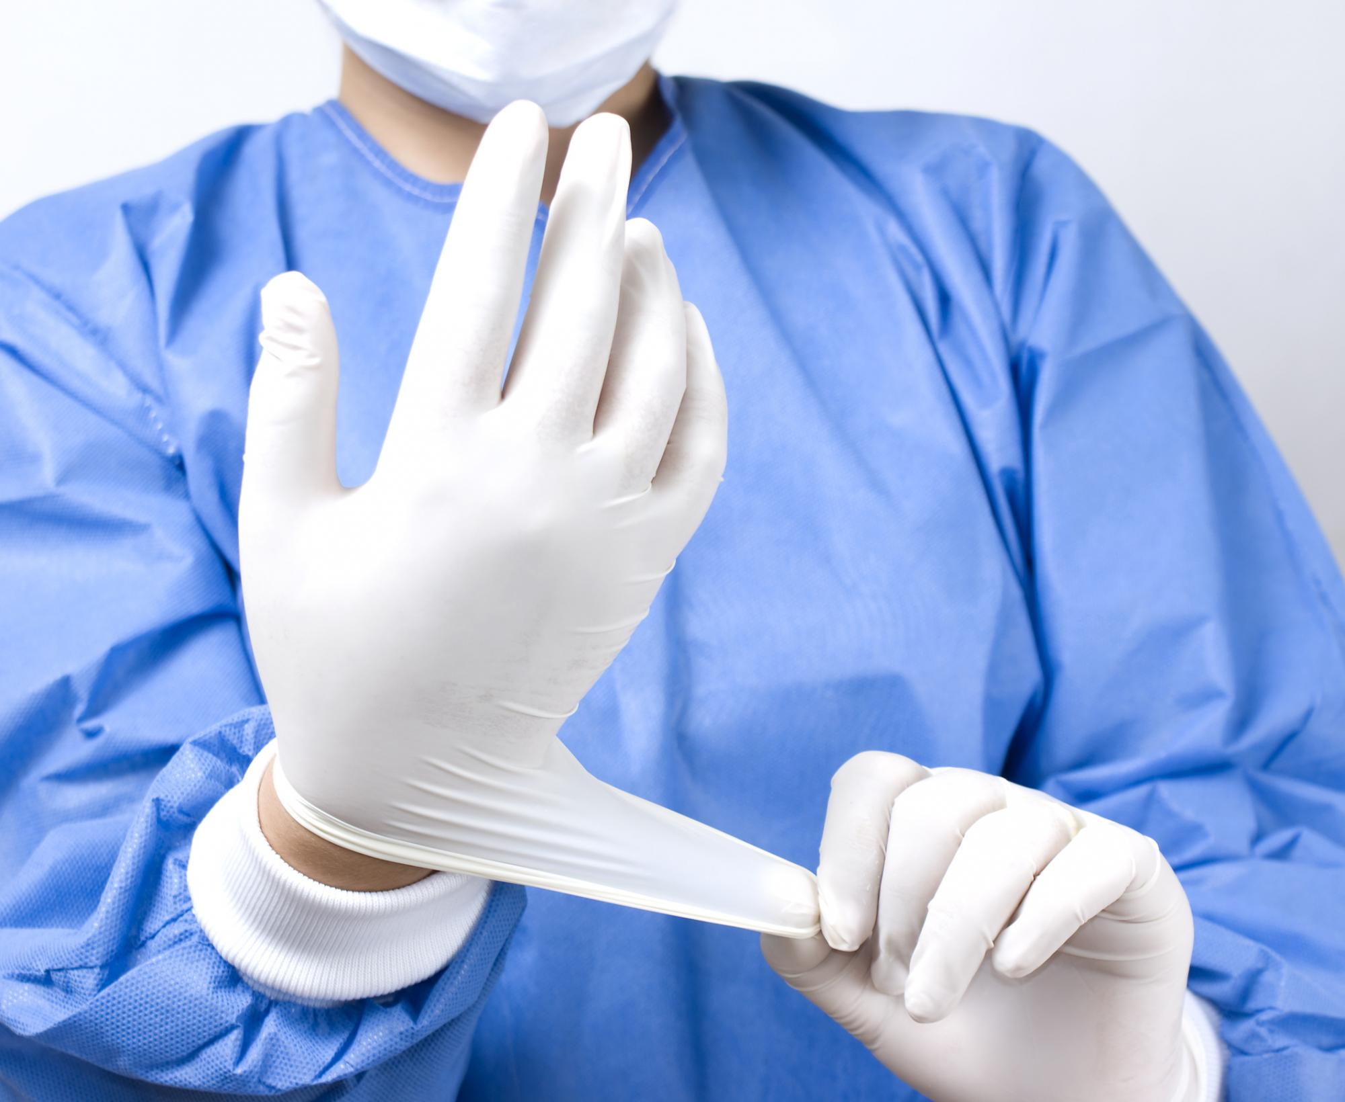
Dr W.GRASSET
Clinique de la Sauvegarde
PAR QUI LE PATIENT A ÉTÉ EXAMINÉ ?
Médecin urgentiste
Médecin généraliste
Radiologue
Médecin du sport
Kinésithérapeute
Chirurgien généraliste, spécialiste

Slide 12
Dr W.GRASSET
Clinique de la Sauvegarde
PAR QUI LE PATIENT A ÉTÉ EXAMINÉ ?
Médecin urgentiste > Attelle 1 semaine sans suivi
Médecin généraliste > Peu de connaissance sur la cheville
Radiologue > Alarmiste
Médecin du sport > Bonne analyse clinique et suivi
Kinésithérapeute > Bon suivi clinique mais parfois trop tard
Chirurgien généraliste, spécialiste

Slide 13
Mauvais dossier clinique
Patient de 20 ans
Premier épisode en inversion il y a 1 mois au football
Entorse « bénigne »
A eu 1 semaine d’attelle le jour, va bien depuis
Vient pour les lésions ligamentaires à l’imagerie
Échographie, arthro-scanner et IRM
On lui a parlé de chirurgie
Dr W.GRASSET
Clinique de la Sauvegarde

Slide 14
Mauvais dossier clinique
Patient de 20 ans
Premier épisode en inversion il y a 1 mois au football
Entorse « bénigne »
A eu 1 semaine d’attelle le jour, va bien depuis
Vient pour les lésions ligamentaires à l’imagerie
Échographie, arthro-scanner et IRM
On lui a parlé de chirurgie
NON, pas de chirurgie en aigu
Il y a toujours des lésions c’est la définition d’une entorse
Trop tard pour immobiliser, il aurait dû être immobilisé
Rééducation et réévaluation
Dr W.GRASSET
Clinique de la Sauvegarde

Slide 15
Mauvais dossier clinique
Patient de 20 ans
Premier épisode en inversion il y a 1 mois au football
Entorse « bénigne »
A eu 1 semaine d’attelle le jour, va bien depuis
Vient pour les lésions ligamentaires à l’imagerie
Échographie, arthro-scanner et IRM
On lui a parlé de chirurgie
NON, pas de chirurgie en aigu
Il y a toujours des lésions c’est la définition d’une entorse
Trop tard pour immobiliser, il aurait dû être immobilisé
Rééducation et réévaluation
Risque : douleurs chroniques, instabilité récidivante
Dr W.GRASSET
Clinique de la Sauvegarde

Slide 16

Le patient a des questions, des attentes et des objectifs !
Dans combien de temps je n’aurais plus mal ? C’est trop long !
Quand est-ce que je vais reprendre le sport ?
Je ne veux pas d’immobilisation !
Je veux conduire, je ne veux pas de période sans appui !
Je ne veux pas d’arrêt de travail !
Dr W.GRASSET
Clinique de la Sauvegarde

Slide 17
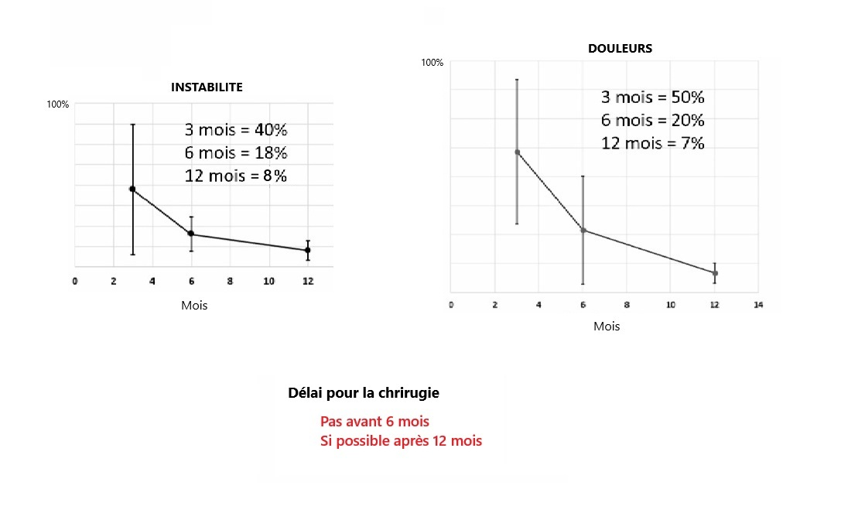
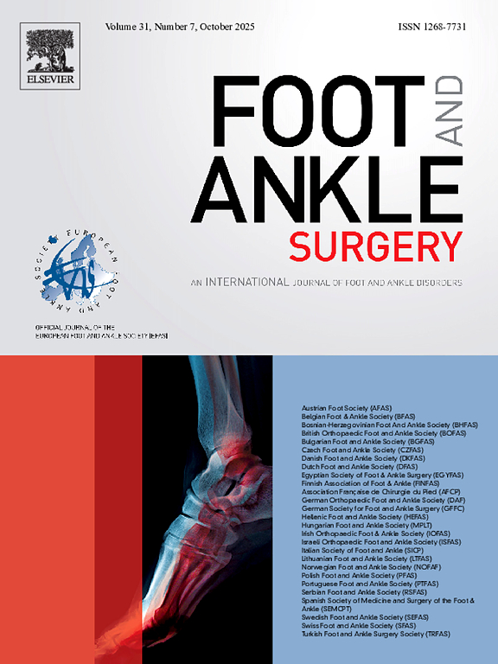
Dr W.GRASSET
Clinique de la Sauvegarde
Foot Ankle Surg 2022 Oct.
The presence of persistent symptoms 12 months following a first lateral ankle sprain: A systematic review and meta-analysis.
Frederick Michels, Heline Wastyn, Hans Pottel, Filip Stockmans, Evie Vereecke , Giovanni Matricali

Slide 18
Dr W.GRASSET
Clinique de la Sauvegarde
Instabilité chronique
« l’entorse récidivante »

Slide 19
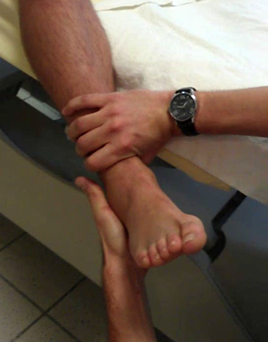
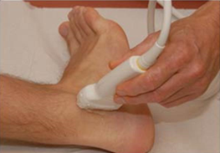
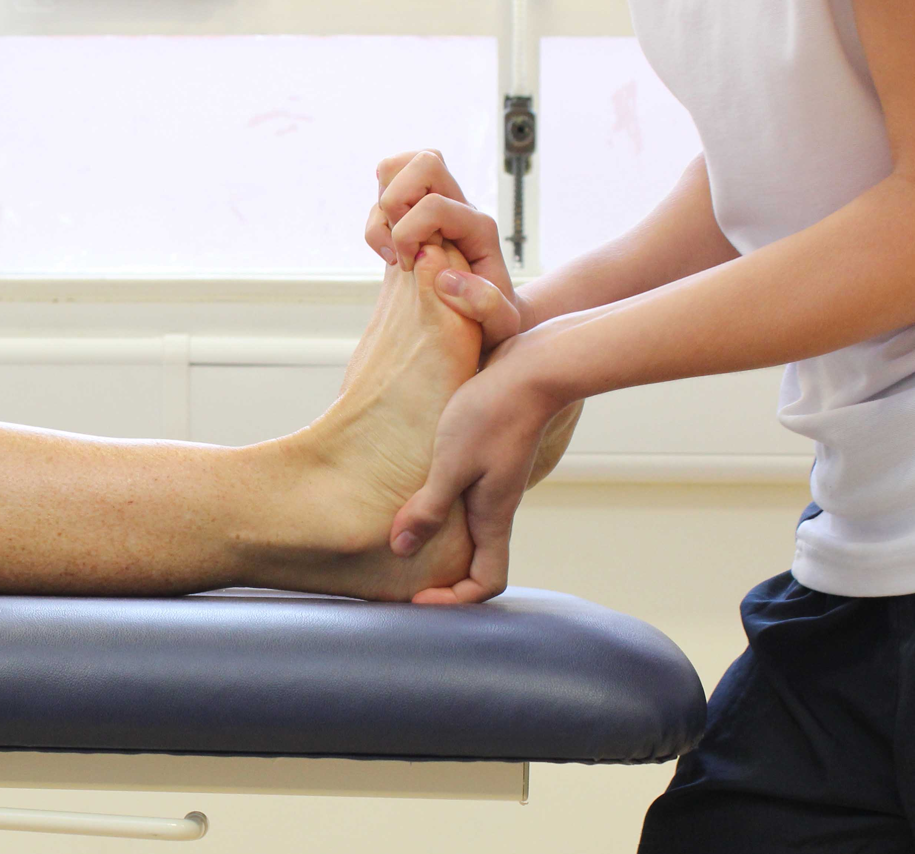
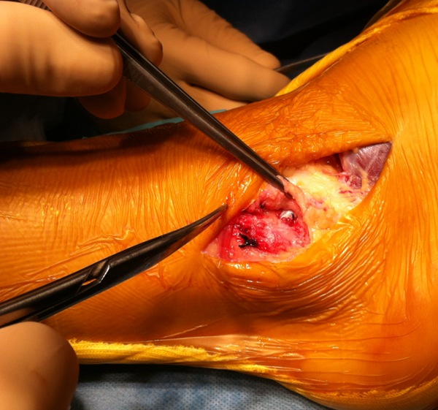
Dr W.GRASSET
Clinique de la Sauvegarde
Une instabilité récidivante doit être
BILANTÉE
RÉÉDUQUÉE
+/- OPÉRÉE

Slide 20
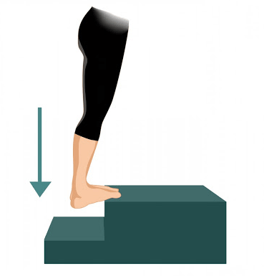
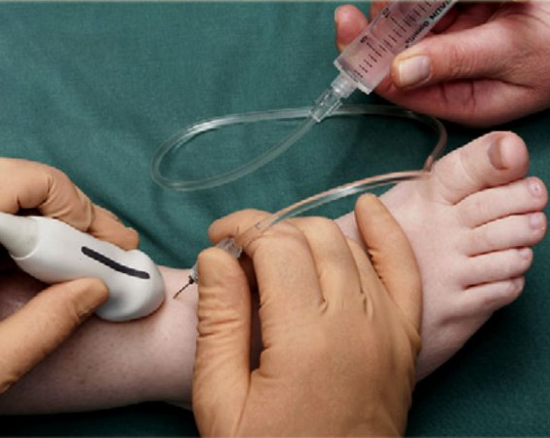
Dr W.GRASSET
Clinique de la Sauvegarde
Différence entre INSTABILITÉ et LAXITÉ
Raideur et instabilité : stretching
Douleur et instabilité : infiltration +/- arthroscopie
Instabilité fonctionnelle sans laxité : rééducation
Instabilité et laxité clinique : ligamentoplastie

Slide 21
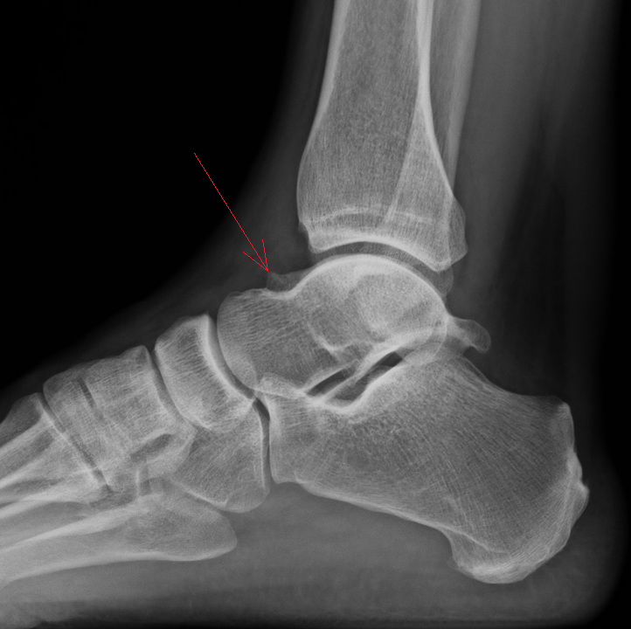
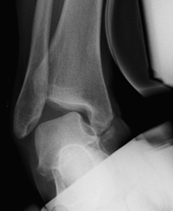
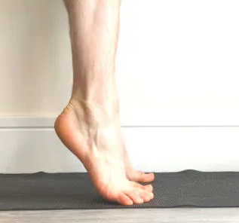
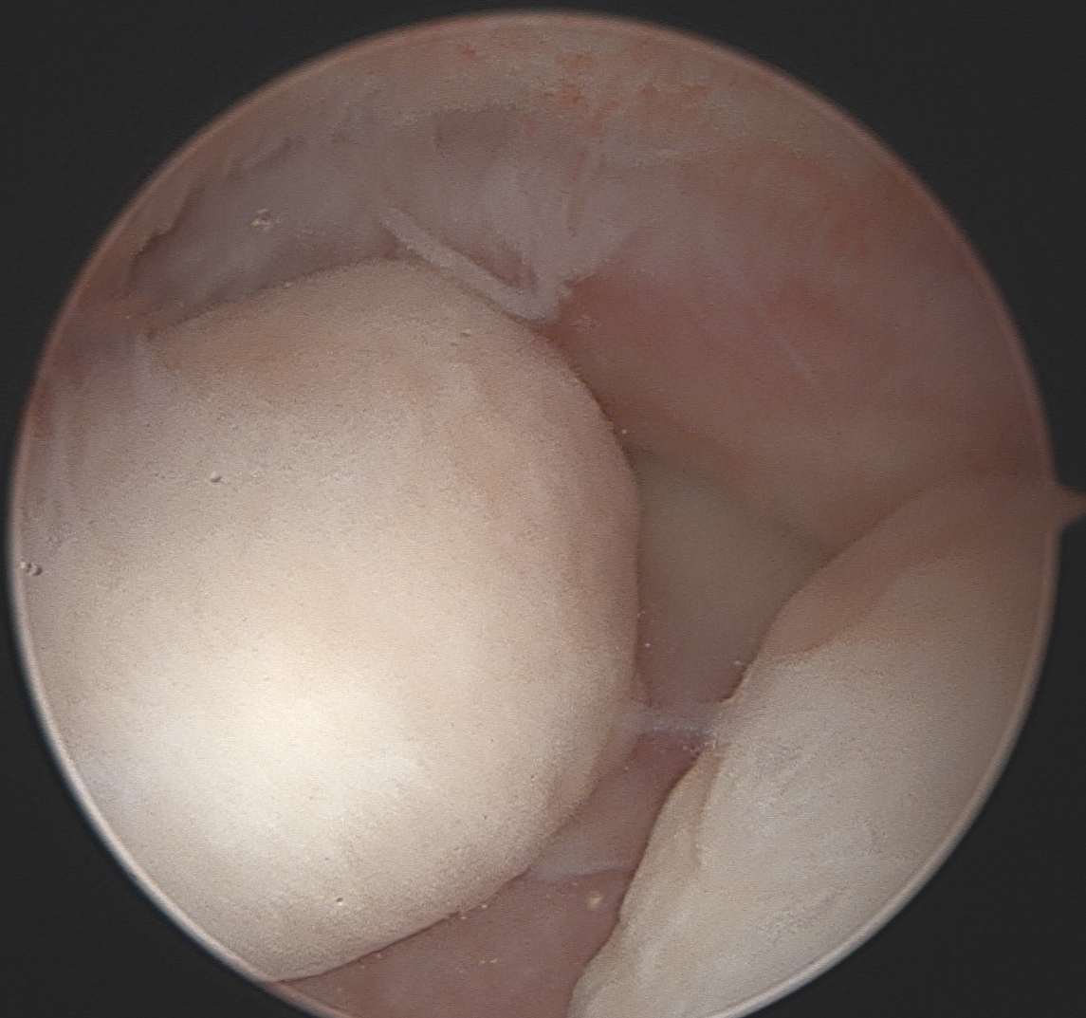
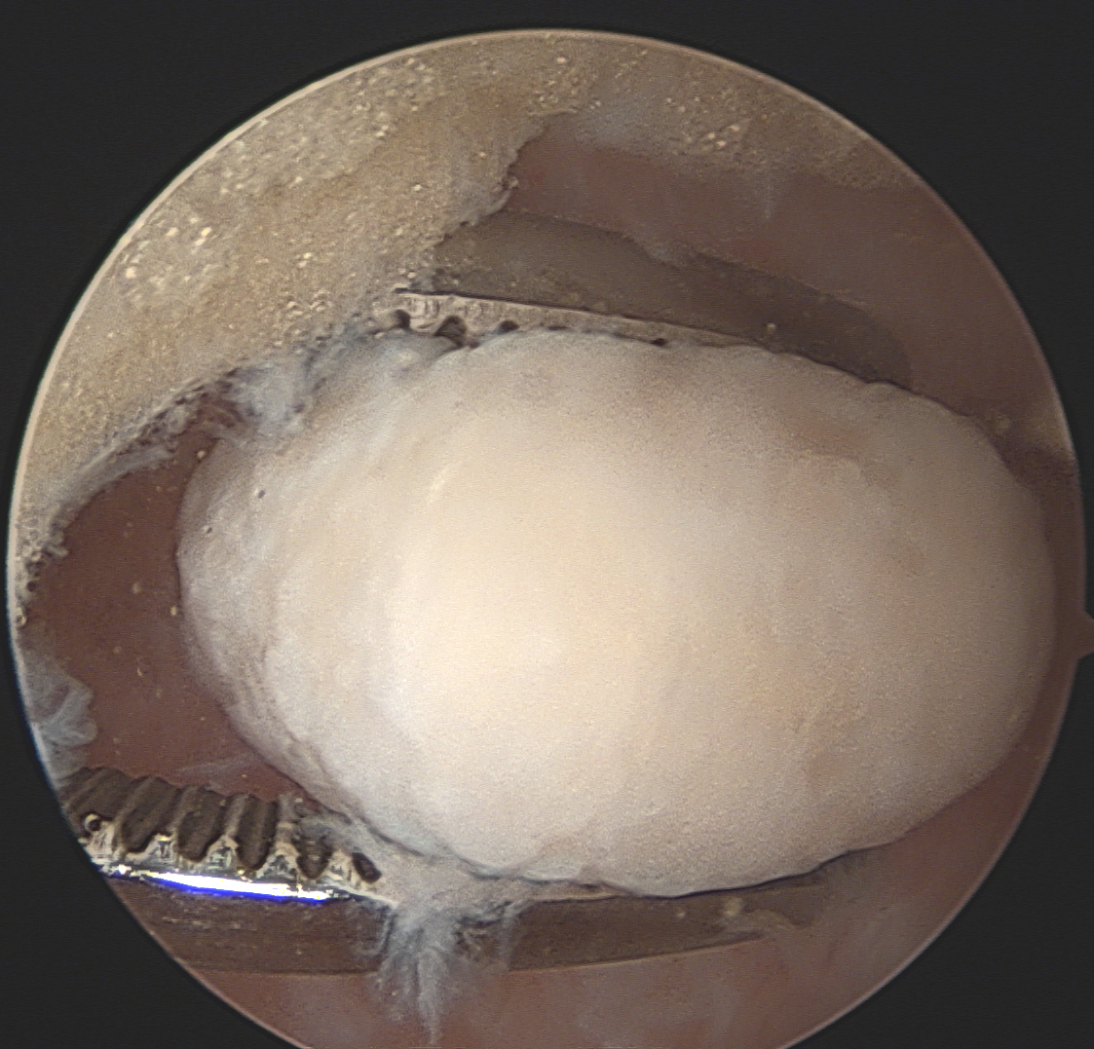
Dr W.GRASSET
Clinique de la Sauvegarde
L’indication chirurgicale dépendra :
Plainte et demande du patient
Lésions à l’imagerie et corrélée à la clinique
Échec des autres traitements
Indication chirurgicale adaptée à la pathologie

Slide 22
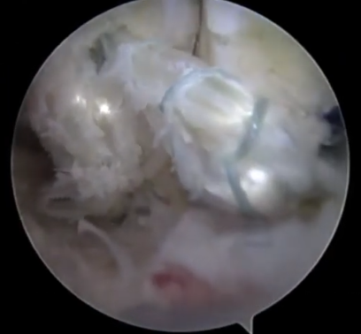
Dr W.GRASSET
Clinique de la Sauvegarde
CHIRURGIE LIGAMENTAIRE
VOIE OUVERTE
Contrôle des fibulaires
Stabilisation sous-talienne
Chirurgie extra-articulaire
Conservation du tissu natif
Pas de matériel, moins de douleur
ARTHROSCOPIE
  Prélèvement sur le genou
  Complications liées au matériel
  Difficulté pour les reprises
  Sanction cicatricielle
  Lésions neurologiques

Slide 23
Dr W.GRASSET
Clinique de la Sauvegarde
TAKE HOME MESSAGE
Une instabilité aigue s’immobilise bien 4-6 semaines et se rééduque
Une instabilité chronique s’évalue et peut être opérée

